Slide 1

Segunda Entrega – Etapa2
Grupo: Bruna Cervo, Eduardo Barbosa, Isadora Brust, Isadora Teixeira Disciplina: Coleta, Preparação e Análise de Dados Tema: Relação entre infraestrutura escolar e desempenho no SAEB (Região Sul – 2023)

Slide 2
Introdução
Neste relatório parcial, exploramos os microdados do SAEB 2023 e do Censo Escolar da Educação Básica 2023, ambos disponibilizados pelo INEP. A proposta é compreender como fatores de infraestrutura escolar (como biblioteca, internet e laboratórios) impactam o desempenho médio dos alunos do 9º ano do Ensino Fundamental na Região Sul do Brasil.

Slide 3
Entregas:
Etapa1 | Etapa2
A primeira entrega, apresentada em abril de 2025, focou na definição inicial do projeto e na seleção das bases de dados. O objetivo geral do trabalho é analisar como a infraestrutura escolar impacta o desempenho dos alunos no Sistema de Avaliação da Educação Básica (SAEB), medido pelo Índice de Desenvolvimento da Educação Básica (IDEB). A questão de pesquisa formulada para esta etapa é: "Como a infraestrutura das escolas (biblioteca, laboratórios, internet) impactou o desempenho no SAEB/IDEB na região Sul do Brasil em 2023?". Para responder a essa questão, foram selecionadas duas bases de dados abertos do INEP (Ministério da Educação): Microdados do SAEB 2023 (TS_ALUNO_9EF.csv) e Microdados do Censo Escolar 2023 (microdados_ed_basica_2023.csv). | A segunda entrega, prevista para maio de 2025, aprofunda-se na compreensão e no planejamento do pré-processamento dos dados, seguindo as etapas de data understanding e data preparation da metodologia CRISP-DM.

Slide 4
Bases de Dados e Pré-processamento:
Microdados SAEB 2023 (TS_ALUNO_9EF.csv) | Microdados do Censo Escolar 2023 (microdados_ed_basica_2023.csv)
Foco: Desempenho de alunos do 9º ano nas áreas de Linguagens (LP), Matemática (MT), Ciências Humanas (CH) e da Natureza (CN). Total de atributos utilizados: 42 colunas selecionadas. Filtro aplicado: apenas registros da Região Sul (ID_REGIAO == 4) e escolas públicas (IN_PUBLICA == 1). Amostra de registros: 15 linhas (selecionadas para testes iniciais). | Foco: Informações sobre a infraestrutura das escolas (presença de biblioteca, laboratório, internet, etc.). Também será filtrado por Região Sul e rede pública. Integração futura será feita por ID da escola (ex: ID_ESCOLA).

Slide 5
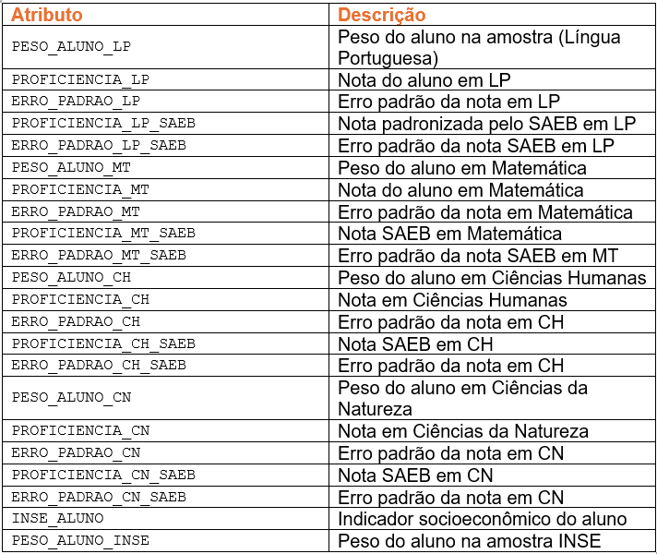
Análise Exploratória
Atributos Numéricos (contínuos ou discretos):

Slide 6
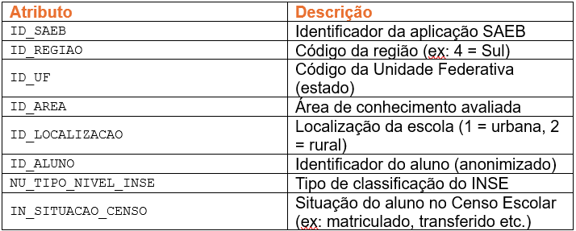
Análise Exploratória
Atributos Categóricos:

Slide 7
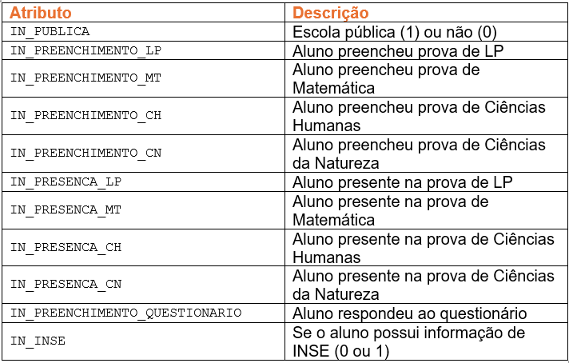
Análise Exploratória
Atributos Binários/Booleanos:

Slide 8
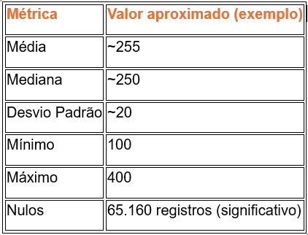
Análise Exploratória
Estatísticas Descritivas
(SAEB – Região Sul)
Variáveis numéricas (exemplo com PROFICIENCIA_LP):

Slide 9
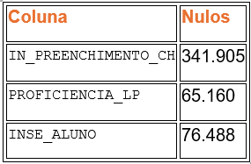
Análise Exploratória
Valores Faltantes (SAEB):
Análise: Algumas variáveis (especialmente de Ciências Humanas/Natureza) apresentam muitos valores ausentes, o que pode indicar que nem todos os dados dos alunos foram registrados em todas as áreas do SAEB. Precisará ser considerado no pré-processamento.

Slide 10
Planejamento do Pré-Processamento
Filtros aplicados:
Manter apenas escolas da Região Sul (ID_REGIAO == 4)
Manter apenas escolas públicas (IN_PUBLICA == 1)
Atributos:
Mantidos: notas, presença, INSE, infraestrutura (via Censo)
Descartados: identificadores irrelevantes para análise (ex: ID_SAEB, PESO_ALUNO_*)
Dados faltantes (Estratégia):
Remover registros com todas as proficiências nulas
Imputar a média para colunas como INSE_ALUNO, se necessário
Excluir variáveis com mais de 80% de nulos (ex: PROFICIENCIA_CH_SAEB, se inviável)
Normalização:
Poderá ser aplicada em variáveis como INSE_ALUNO para análise de correlação
Integração:
A integração entre SAEB e Censo será feita por identificador de escola (ID_ESCOLA ou equivalente)
Tipo de junção: inner join nas escolas públicas da Região Sul

